Slide 1
버텨야 산다
2012180012 게임공학과 김찬현

Slide 2
Only Long live is best
아이템을 사용함으로써 15초간 무적
무작위로 나오는 폭탄을 잘 피하자!!
시민

Slide 3

게임 컨셉
여태 까지는 봄버맨은 폭탄으로 벽을 부수고 아이템을 먹어 적을 물리치는 형식의 게임이 많았다.
이제는 역으로 플레이어가 폭탄을 막으면서 오랫동안 생존해보자.

Slide 4
개발 범위
주요 요소 | 설 명
캐릭터컨트롤 | 4방향(좌,우,상,하)
캐릭터기술 | Space로 벽을 생성한다. 아이템을 사용하는 키를 누르면 5초간 무적이 된다.
난이도 | 시간이 지날수록 폭탄의 개수는 증가한다. 일정 시간이 지나면 보호해야 할 시민이 하나 생성되며, 지키지 못할 시 게임은 그대로 종료된다.
사운드 | 게임 사운드 : 폭탄 터질 때 소리, 폭탄에 맞아 죽을 때 나는 소리
애니메이션 | 폭탄,캐릭의 움직임, 폭발, 벽의 깨짐

Slide 5
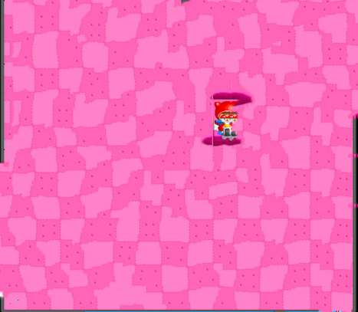
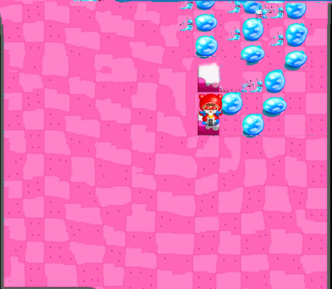
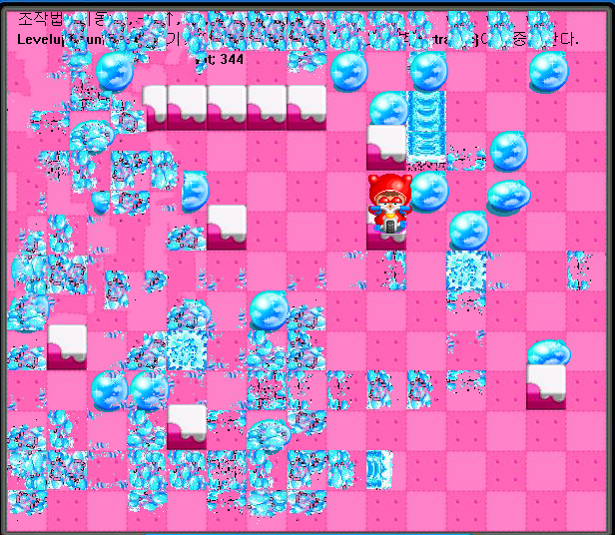
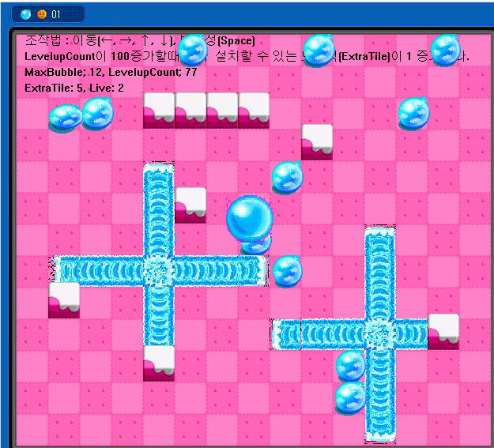
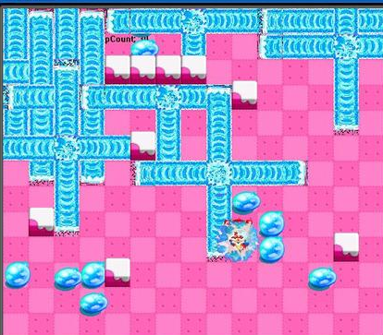
개발 실행 흐름
게임의 시작
폭탄이 랜덤하게 생성되고 벽으로 폭탄을 막음
시간이지날수록 폭탄 개수↑
폭탄에 맞을경우 물방울에 갇히고
시간이 지나면 터저서
사망

Slide 6
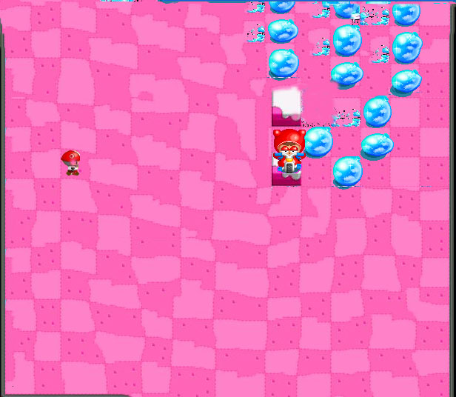
게임 실행 흐름
일정시간이 지나면 또 다른 캐릭터가 나오며 플레이어는 이 캐릭을 지켜야한다. 지키지 못할 시 그대로 게임은 종료된다.
오래 버티는대로 점수가 증가한다

Slide 7
개발 일정
일정 | 개발내용
1 주차 | 캐릭터, 맵, 리소스, 캐릭터 움직임조절
2 주차 | 폭탄 충돌체크 / 아이템 사용 구현
3 주차 | 폭탄의 개수 및 타이머 조건 구현
4 주차 | 시민 인공지능 구현,
5 주차 | 폭탄에 사망하였을 경우, 패배 구현
6 주차 | 중간 오류 점검 및 수정
7 주차 | 배경음, 효과음 추가
8 주차 | 다른 아이템 등 컨텐츠 추가
9 주차 | 버그 수정 및 오류 제거
10 주차 | 최종점검

Slide 8
자가진단
평가항목 | 평가 (A:매우잘함,B:잘함,C:보통,D:못함,E:매우못함)
발표자료에 포함할 내용을 다 포함했는가? | B
게임컨셉이 잘 표현되었는가? | B
게임 핵심 메카닉의 제시가 잘 되었는가? | B
게임 실행 흐름이 잘 표현되었는가? | B
개발 범위가 구체적이며, 측정 가능한가? | B
개발 계획이 구체적이며 실행가능한가? | B

Slide 9
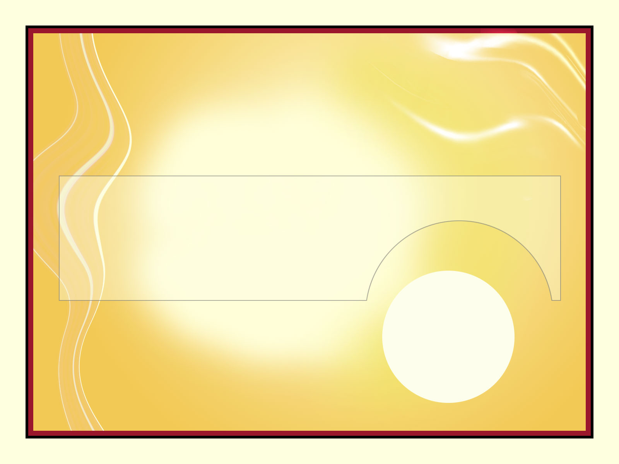
감사합니다.

